Slide 1
«Изучение танца «Вальс».
ПЕДАГОГ ДОПОЛНИТЕЛЬНОГО ОБРАЗОВАНИЯ: АНДРЕЕВА Е.С.

Slide 2
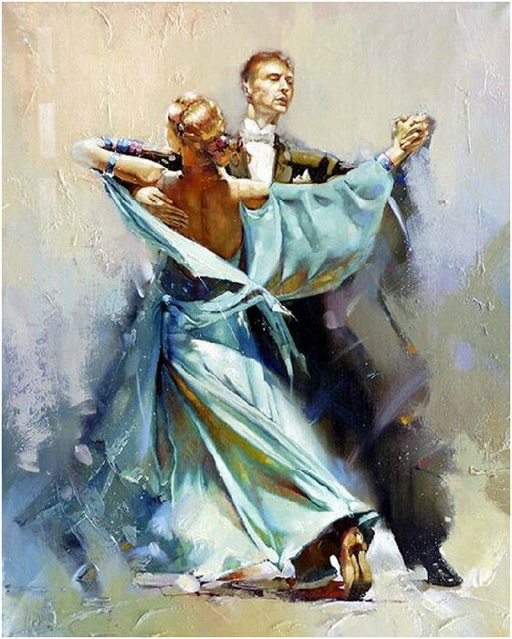
Вальс (фр. valse) — общее название бальных и народных танцев музыкального размера 3/4, исполняется преимущественно в закрытой позиции. Наиболее распространена фигура в вальсе — полный оборот в два такта с тремя шагами в каждом.
Впервые вальс стал популярен в Вене в 80-х годах XVIII века, в последующие годы распространившись во многие страны. Вальс, особенно с закрытыми позициями, стал образцом для создания многих других бальных танцев. Позже были созданы многие разновидности вальса. В основном танцевали на балах.

Slide 3
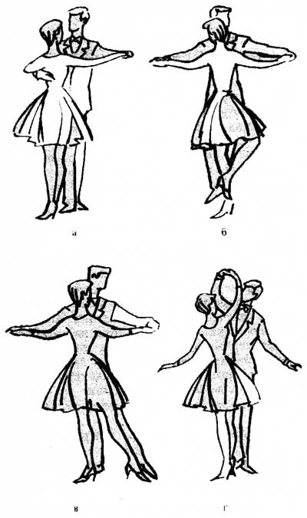
«Вальсовая дорожка»

Slide 4
Бальный танец 1870-х годов в характере Вальса в Два Па. Музыкальный размер – ¾. Темп умеренный и умеренно быстрый. Исполняется в паре, с продвижением по кругу. Для танца характерны движения типа Па Шассе и Па Балансе.

Slide 5
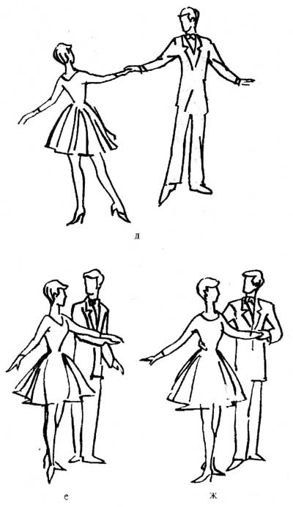
открытое положение в паре

Slide 6
закрытое положение в паре

Slide 7
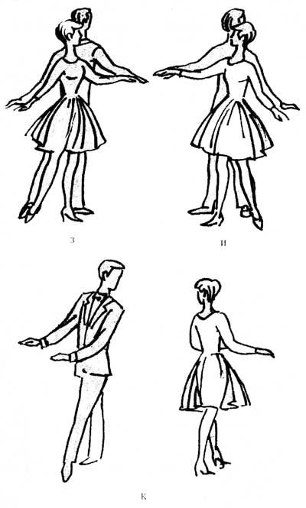
противоположное положение в паре

Slide 8
